Slide 1


Slide 2
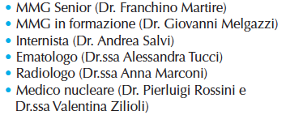
I SESSIONE: TESTA
3° MODULO: Linfonodo sovraclaveare

Slide 3
CASO CLINICO
Linfonodo sovraclaveare
Dr. Martire – Dr. Melgazzi

Slide 4


CARLO
Dottore...mi è uscita una pallina qui all’inguine!?
Mi ci faccia dare un 'occhiata…E' vero, sembrerebbe un linfonodo...un bel po' ingrossato. Per il momento lo tenga controllato. Ci vediamo tra una settimana!
Va bene, dottore...ehm, senta, ne ho trovata anche una qui in parte al collo...tengo controllata anche quella?

Slide 5
Soggettività
Età (probabilità di malignità)
Comparsa (giorni, settimane, mesi)
Velocità di crescita (rapida, lenta)
Professione (allevatore, agricoltore, giardiniere)
Familiarità (neoplasie, m. autoimmuni)
Viaggi all'estero (aree endemiche)
Sintomi associati (astenia, prurito, sudorazione notturna, calo ponderale, mialgie, artralgie, febbre, tosse, ematuria, emottisi, enterorragia )
Fattori di rischio (fumo, alcool, assunzione di alimenti crudi, esposizione solare)
Rischio biologico (trasfusioni, abitudini sessuali, farmaci, tossicodipendenza)

Slide 6

Oggettività
Valutazione del linfonodo
Dimensione: > 1 cm
Dolorabilità: indolente
Consistenza: duro-lignea
Margini: irregolari
Mobilità: fisso sui piani sottostanti
Valutazione generale
Stazioni linfonodali (numero stazioni e numero di linfonodi coinvolti).
Cute e mucose (rush, papule, punture d'insetto, iperemia faringea, edema tonsillare, essudazione, deposito).
Torace (ronchi, sibili, crepitii, edema “a mantellina”).
Addome (epato-splenomegalia, masse).

Slide 7
Valutazione
...m. infiammatoria?
...m. infettiva?
...m. autoimmune?
...m. ematologica?
...m. neoplastica solida?

Slide 8

Piano
CARLO
Emocromo con formula, PCR, VES, LDH,
Elettroforesi prot plasmatiche,ANA, HIV test,
IgG/IgM (CMV, EBV, TOXOPLASMA)
+ RX TORACE

Slide 9
La parola al clinico...
Dr. Salvi – Dr.ssa Tucci

Slide 10

7 domande da porsi per orientarsi:
La massa palpabile è davvero un linfonodo ?
Quale è l’età del paziente ?
La linfoadenopatia è localizzata o generalizzata (2 o + stazioni)?
Quali sono le caratteristiche semeiologiche dei linfonodi ?
La linfoadenopatia è acuta o cronica ?
Vi sono associati sintomi sistemici o sintomi/segni locali (nell’area afferente al linfonodo) ?
Vi sono fattori di rischio per malattie infettive ?

Slide 11
Cause di linfadenopatia generalizzata
Infezioni: MNI,CMV,HIV,Toxoplasma, Lue secondaria.
Reazioni da ipersensibilità: Malattia da siero,LES, AR,Vasculiti.
Neoplasie: Leucemie, Linfomi non H, Linfomi Hodgkin in stadio avanzato.
Malattie metaboliche: Ipertiroidismo, Addison.
Cause di linfadenopatia localizzata
Auricolare anteriore: congiuntivite virale,tracoma,rosolia,infezioni del cuoio capelluto.
Sottomandibolare o cervicale monolaterale: infezione del cavo orale, faringite,tumori naso-faringei, tumori tiroidei.
Cervicale bilaterale: faringite, MNI,Toxoplasmosi, sarcoidosi.
Sovraclaveare destra: tumori del polmone, esofago, mediastino.
Sovraclaveare sinistra: tumori intraaddominali, rene, ovaio, testicolo.
Ascellare: infezioni dell’arto superiore, infezioni o tumori della mammella.
Inguinale: lue, herpes genitale,linfogranuloma venereo, cancroide,neoplasie anali , rettali e genitali.
Tutte le stazioni: malattia da graffio di gatto,linfoma H. e non-H., leucemia, neoplasia metastatica, sarcoidosi, infezioni granulomatose.

Slide 12

Parametri orientativi di patologia linfoproliferativa
Alterazioni di parametri di laboratorio (anemia, linfocitosi, LDH elevato, gammopatia monoclonale)
Sintomi sistemici non altrimenti spiegabili (febbricola, calo ponderale, sudorazioni notturne) + prurito diffuso
Adenomegalie polistazionali
Presenza di epato-splenomegalia

Slide 13
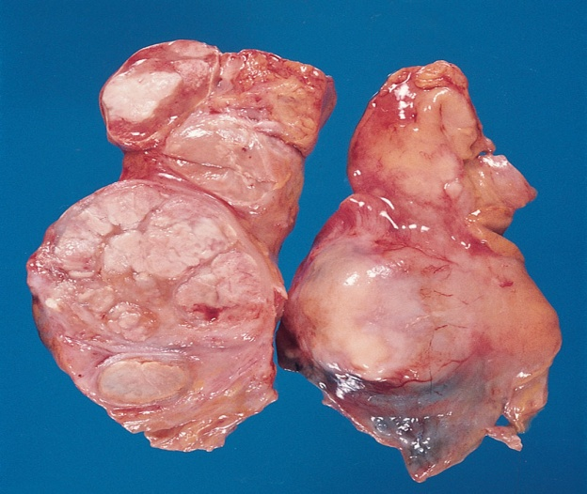
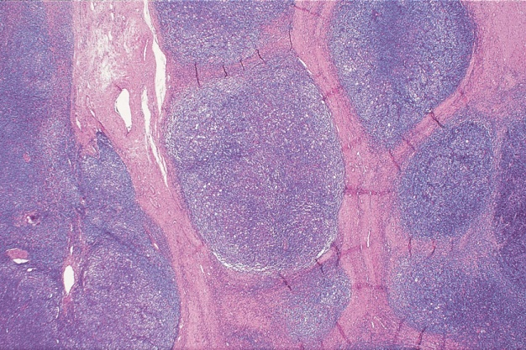
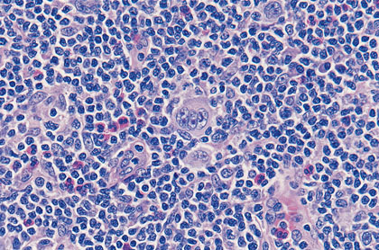
DIAGNOSI
…agoaspirato…agobiopsia…biopsia chirurgica…
L’esame citologico su agoaspirato linfonodale può far porre il sospetto di linfoma, ma non è diagnostico (impossibile definire il sottotipo).
La diagnosi di linfoma di Hodgkin o non Hodgkin non può prescindere dall’esame istologico (biopsia chirurgica).
Il prelievo va fatto sul linfonodo più grosso, se possibile non inguinale, e deve essere il più ampio possibile (possibilmente l’intero linfonodo).
L’agobiopsia può essere considerata “accettabile” in determinate situazioni (sede della malattia, condizioni cliniche del paziente) in cui non è possibile ottenere un campione chirurgico.
Invio a fresco per favorire la tipizzazione con anticorpi monoclonali (IMMUNOISTOCHIMICA) che permettono di identificare le cellule mantenendo l’architettura del tessuto.

Slide 14
Ed ora al radiologo...
Dr.ssa Marconi

Slide 15
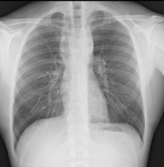
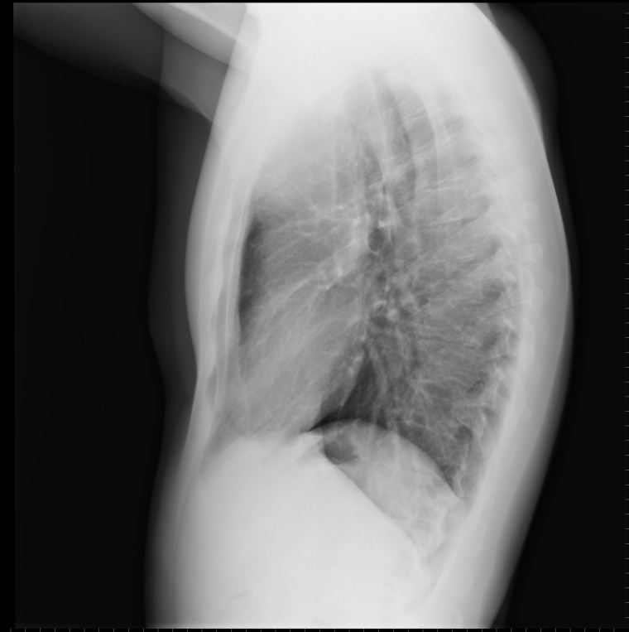
Rx torace
Radiografia del torace è indagine preliminare utile soprattutto per la valutazione del mediastino.
L’ampliamento mediastinico (soprattutto dei linfonodi del compartimento antero-superiore) è rappresentato da una opacità lobulata a margini policiclici, con netta delimitazione, per lo più bilaterale (talora con strie che si irradiano verso il parenchima polmonare indicative di diffusione linfatica).
Trachea non dislocata, né compressa.
Talora si associano adenopatie ilari
D.D.: metastasi linfonodali, sarcoidosi, istoplasmosi, tubercolosi

Slide 16
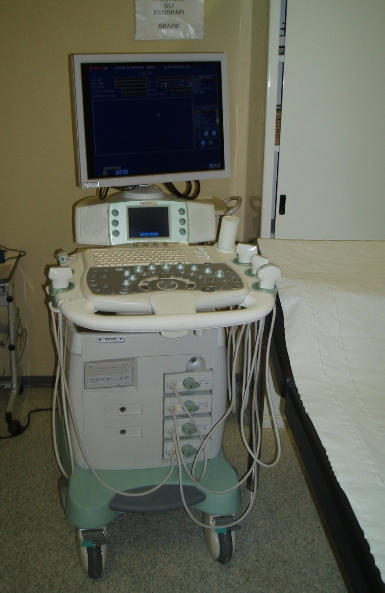
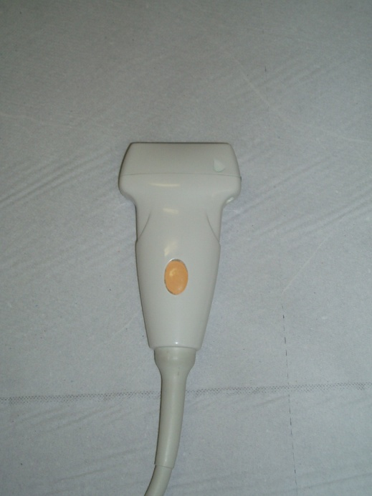
Ecografia
L’ecografia di un linfonodo “sospetto” può indirizzare verso un tipo di patologia poiché caratteristiche particolari orientano la diagnosi ecografica
I criteri diagnostici ecografici utilizzati per differenziare i linfonodi benigni da quelli maligni sono:
  Dimensioni
  Morfologia
  Presenza/assenza di ilo
  Margini
  Ecogenicità
Alterazioni strutturali (noduli corticali focali,
necrosi intranodale, reticolazioni, calcificazioni)
Criteri doppler (flusso, distribuzione centrale o periferica, numero di peduncoli vascolari, pattern vascolare, impedenza).

Slide 17
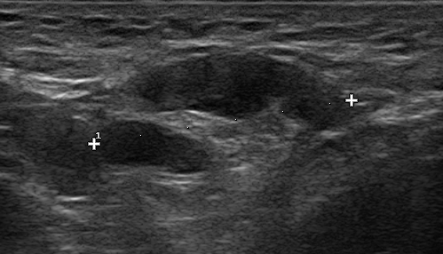
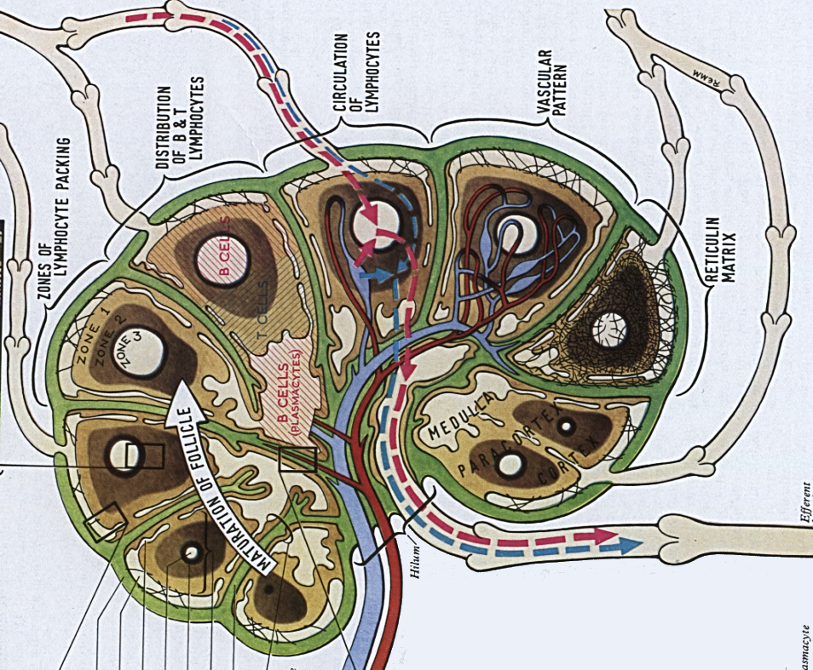
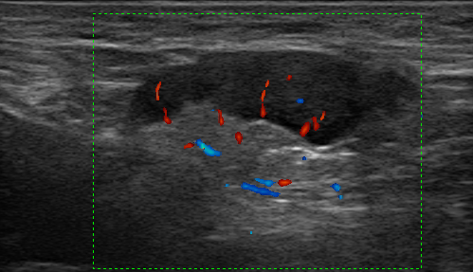
Ecografia
Linfonodo normale o reattivo: piccolo, ovale o allungato, con margini netti, ilo centrale iperecogeno e parenchima periferico ipoecogeno di spessore uniforme, con o senza vascolarizzazione ilare.
Linfonodo tubercolare: rotondeggiante, ipoecogeno, senza ilo visibile, con margini irregolari o tendenza alla confluenza ed edema perinodale. Spesso aree di necrosi cistica ed iperecogene e microcalcificazioni.
Al doppler dislocazione vasale da parte delle aree necrotiche. Spesso la capsula se integra è ispessita.

Slide 18
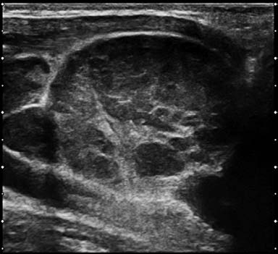
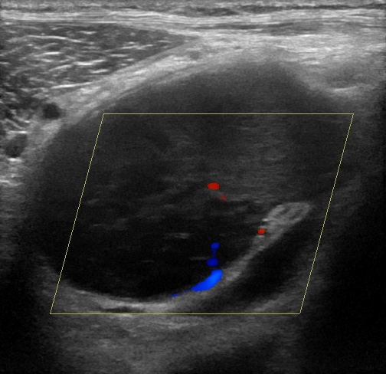
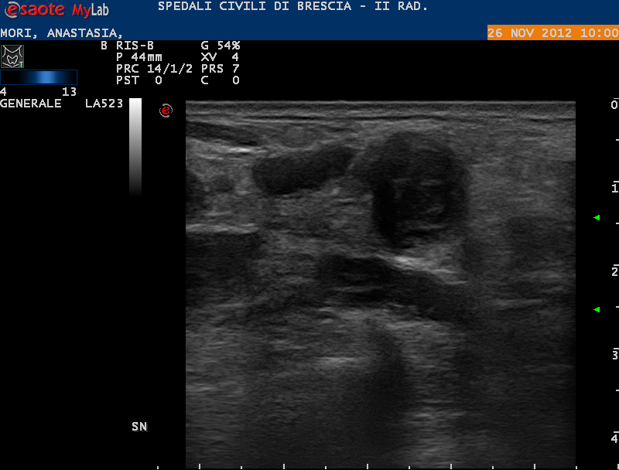
Ecografia
Linfoma (Hodgkin e non-Hodgkin):
multipli linfonodi ingranditi, rotondeggianti con margini netti, reticolazioni intranodali e vasi sia ilari che periferici, con impedenza superiore a quella dei LN TB ma meno delle metastasi.
Metastasi linfonodali:
Rotonde e con tipiche alterazioni sopracitate.
Latero-cervicali (tiroide, faringe, laringe, esofago prossimale, stomaco, melanoma)
Fossa sovraclaveare (polmone, mammella, melanoma)
Ascella (mammella, melanoma)
Inguine (melanoma)

Slide 19
Ed ora al medico di medicina nucleare...
Dr. Rossini

Slide 20
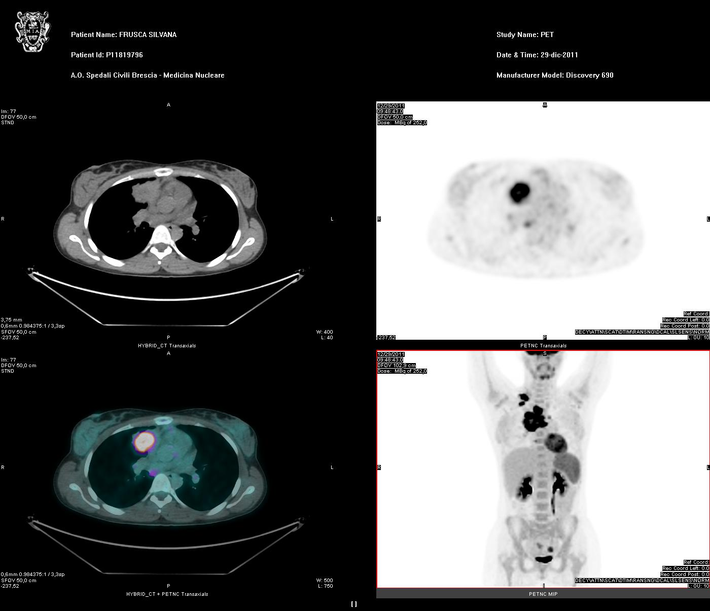
PET

Slide 21
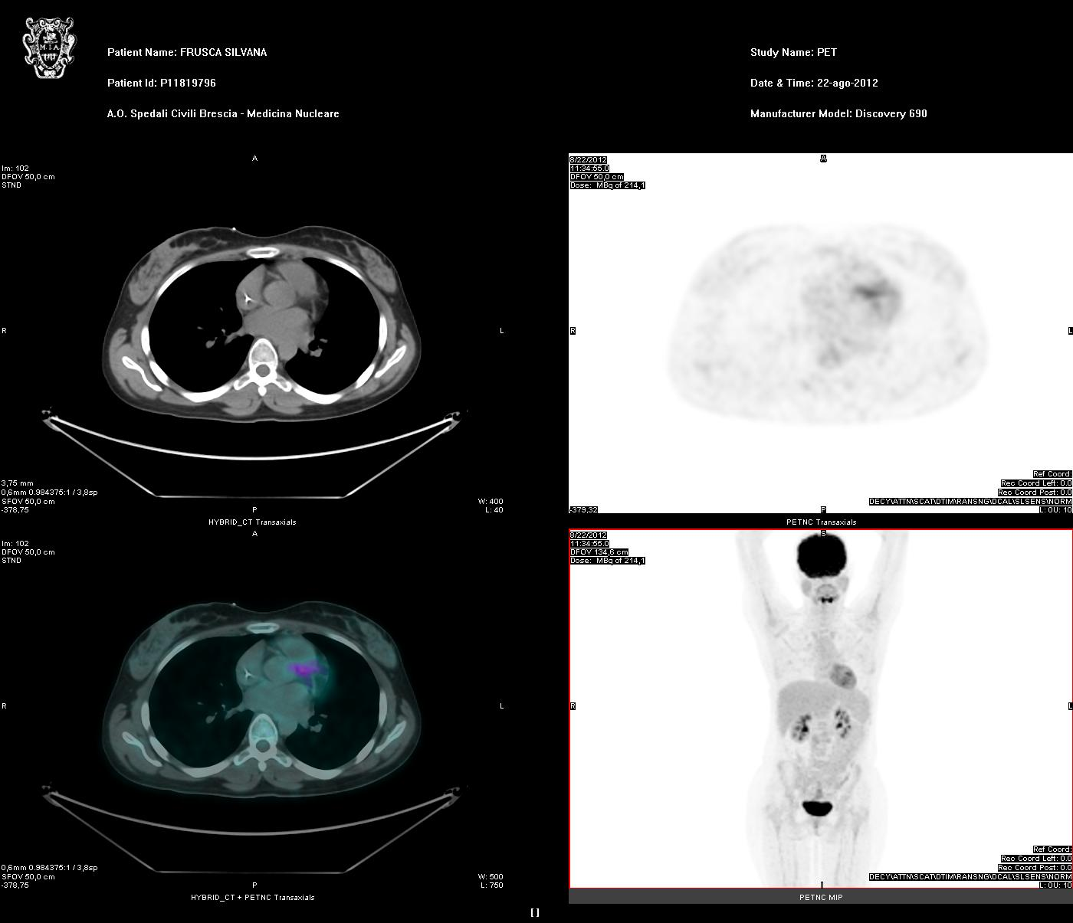
PET

Slide 22
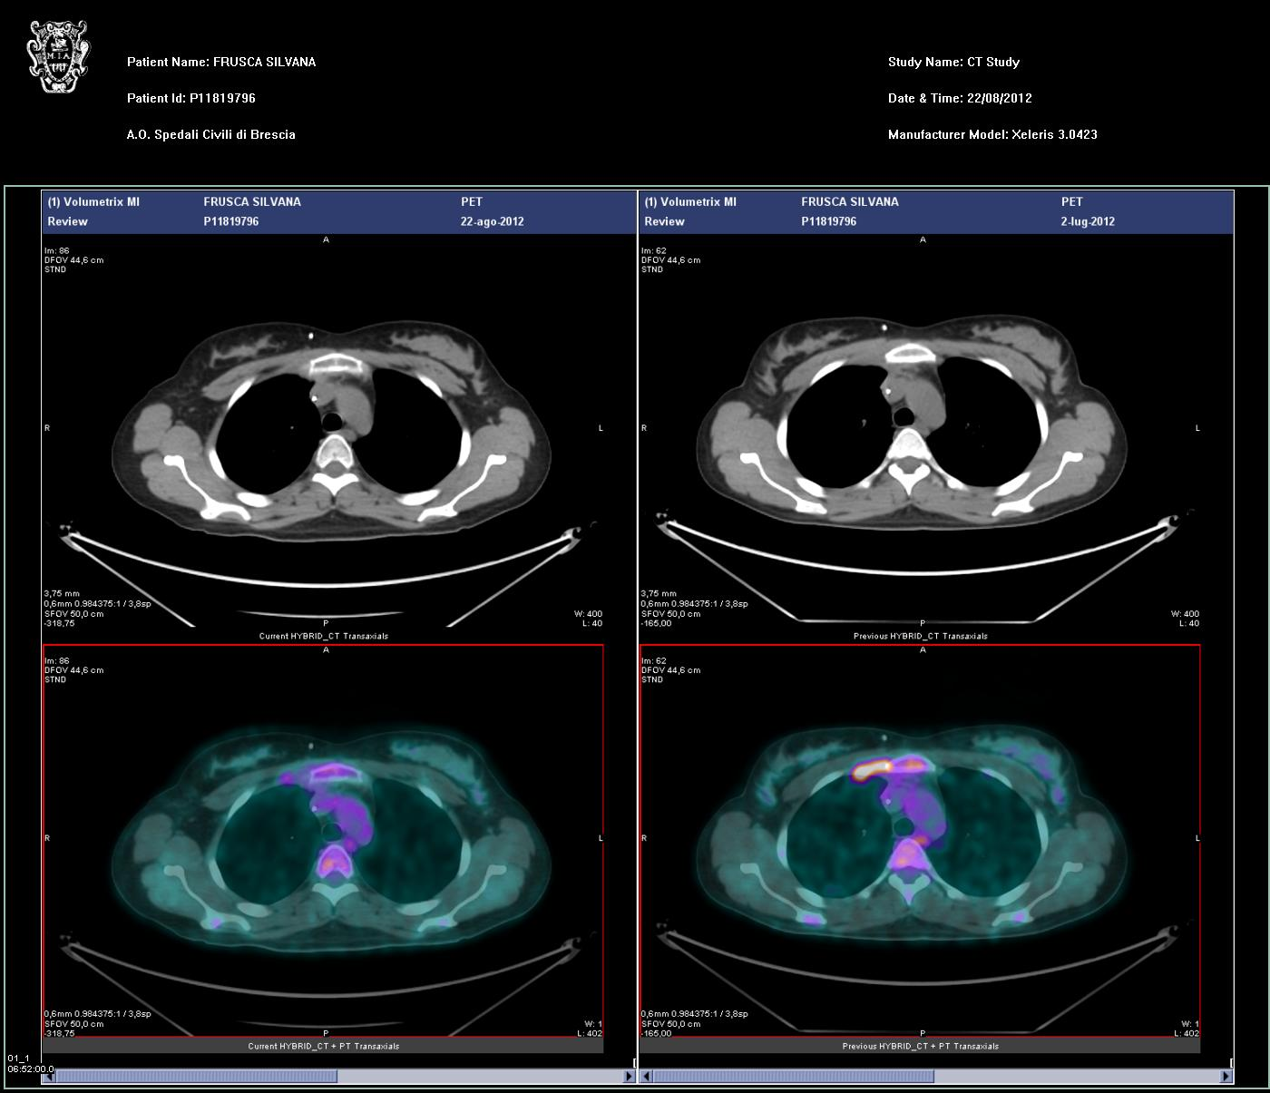
PET

Slide 23
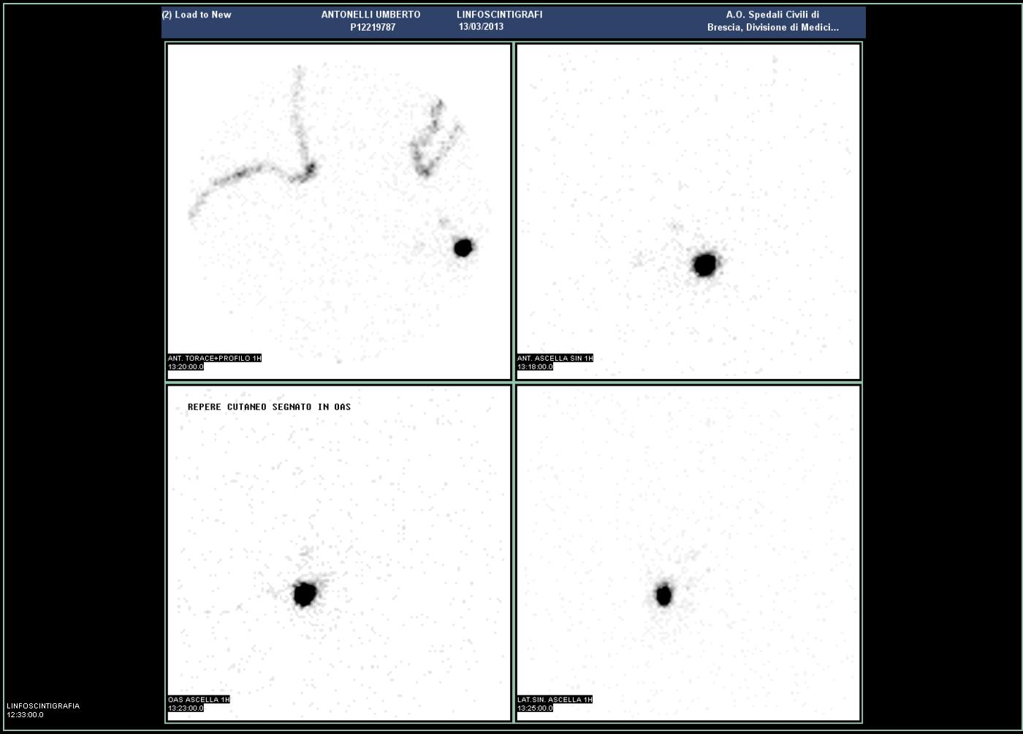
LINFOSCINTIGRAFIA

Slide 24
TAKE HOME MESSAGES:
1
Un’ attenta anamnesi, un accurato esame obiettivo e semplici ma mirati esami ematochimici, sono atti indispensabili per favorire un rapido ed efficace percorso diagnostico che già il MMG può svolgere, con vantaggio per il paziente e risparmio per il SSN.
2
Evitare in modo assoluto l’uso di corticosteroidi che, favorendo una momentanea regressione del linfonodo, possono determinare un ritardo nella formulazione della diagnosi.
4
Il riconoscimento di uno o più segni/sintomi di “rischio” può permettere di individuare precocemente i pazienti da inviare all’esame cito/istologico ma in caso di parametri fortemente suggestivi per patologia linfoproliferativa è buona norma indirizzare il paziente allo Specialista.
3
Nei casi in cui manchino segni/sintomi sospetti per neoplasia, può essere ragionevole un atteggiamento attendista di osservazione di 3-4 settimane.
5
6
7
Quando una linfoadenopatia “sospetta” è esclusivamente cervicale, la prima fase diagnostica deve includere anche una Endoscopia VADS oltre che una Ecografia con Agoaspirato ecoguidato
L’Ecografia, nel caso di una linfoadenopatia polistazionale, ha un ruolo nella valutazione delle caratteristiche morfologiche/strutturali del linfonodo “sospetto” . Essa può altresì aiutare a confermare la natura linfonodale della neoformazione e ad evidenziarne la presenza di alterazioni suggestive per patologia infiammatoria o neoplastica pur nell'ambito di variabilità.
LA PET non è mai un'indagine di primo livello ma è un valido supporto nella definizione e stadiazione della patologia neoplastica.

